Slide 1
การขับรถยนต์
ใบความรู้ที่ 10
บนทางด่วน

Slide 2
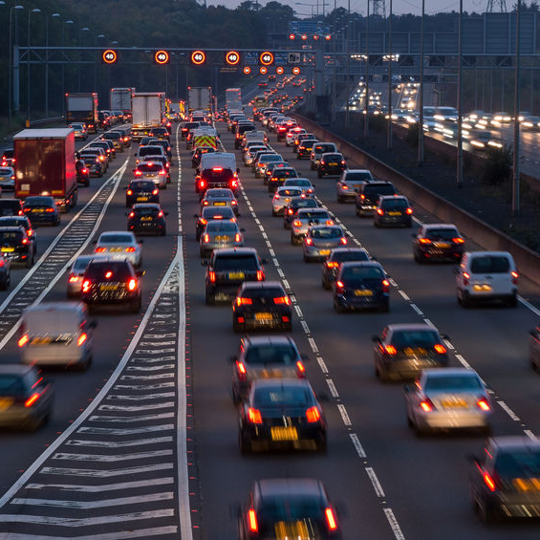
เนื้อหา
1. การขับรถยนต์บนทางด่วน
2. การขับรถขึ้นทางด่วน
3. วิธีการเข้าช่องทางด่วนให้ปลอดภัย
4. วิธีการขับรถยนต์บนทางด่วน
5. การขับรถยนต์บนทางด่วน

Slide 3
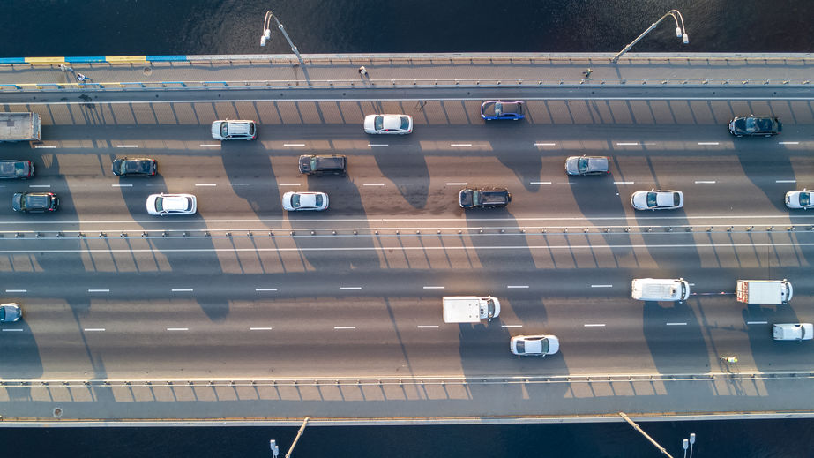
จุดประสงค์การเรียนรู้
1. อธิบายการขับรถยนต์บนทางด่วนได้
2. อธิบายวิธีการขับรถยนต์บนทางด่วน
3. บอกวิธีการจอดรถยนต์บนทางด่วนได้

Slide 4
การขับรถยนต์บนทางด่วน
การขับรถยนต์บนทางด่วนควรมีการเตรียมการดังต่อไปนี้
● วางแผนขับรถ ควรพิจารณาถึงจุดบริการ จุดจอดรถ และควรกำหนดล่วงหน้าว่าจะจอดพักที่ไหนและเติมน้ำมันที่ไหน
● ตรวจสอบสภาพรถยนต์ น้ำมันเชื้อเพลิง น้ำในหม้อน้ำ สายพานพัดลม น้ำมันเครื่อง น้ำมันเบรก ยางรถ และสัมภาระ
● สนใจติดตามข่าวจราจร เช่น การโทรสอบถามหรือใช้วิทยุในรถฟังข่าวจราจร
● ควรรัดเข็มนิรภัยทุกครั้ง เพื่อลดความรุนแรงของอุบัติเหตุ
Notes:


Slide 5
การขับรถขึ้นทางด่วน ควรขับช้าๆ ด้วยความเร็วที่กำหนด (ไม่เกิน 40 กม./ชม.)
การขับรถขึ้นทางด่วน
การป้องกันอุบัติเหตุ วิธีการที่สำคัญมีดังนี้
 จดจำสภาพการจราจรบนทางด่วน และควบคุมความเร็วให้เหมาะสม
 หลีกเลี่ยงการอยู่ด้านหลังรถใหญ่
ประโยชน์ของช่องข้างทางด่วน มีดังนี้
 ช่วยให้ผู้ขับขี่นำรถเข้าช่องทางด่วนได้สะดวกขึ้น
 ช่วยชะลอความเร็วของรถในทางด่วนกับรถที่จะเข้า
 แสดงให้รถที่กำลังวิ่งในทางด่วนทราบว่ามีรถกำลังรอเข้าทางด่วนอยู่

Slide 6
วิธีการเข้าช่องทางด่วนให้ปลอดภัย
1. หากรถในช่องทางด่วนวิ่งเรียงกันมา ผู้ขับขี่ควรให้สัญญาณว่าจะเข้าทางด่วน พร้อมทั้งคาดคะเนความเร็วของรถ

Slide 7
3. กรณีที่ไม่สามารถนำรถเข้าเลนทางด่วนได้ ถ้าหากมีรถกีดขวางอยู่ในช่องทางหรือรถในทางด่วนวิ่งติดๆ กันมาอย่างไม่ขาดสายนั้น ไม่ควรวิ่งไปบนไหล่ทาง ให้พยายามรักษาระยะห่างของรถให้เพียงพอ

Slide 8
2. กรณีที่รถในช่องทางด่วนวิ่งติดๆ กันมา ผู้ขับขี่ควรพิจารณาถึงความเร็วของรถที่วิ่งนำมากับความเร็วของรถตนเองแล้ว จึงเร่งความเร็วเพื่อเบี่ยงเข้าดังรูป ก หรือลดความเร็วลง จากนั้นจึงเข้าตามหลัง ดังรูป ข

Slide 9
วิธีการขับรถยนต์บนทางด่วน
1. ขับด้วยความเร็วใกล้เคียงกับรถคันอื่น รักษาระยะห่างกับรถคันหน้าให้เพียงพอ พยายามหลีกเลี่ยงการเหยียบเบรกกะทันหัน และต้องไม่วิ่งรถยนต์โดยคร่อมเส้นทางหรือกีดขวางการจราจร
2. โดยปกติควรใช้ความเร็วเกินกว่า 80 กม./ชม. ระยะห่างควรมากกว่า 80 เมตรขึ้นไป แต่ในกรณีของถนนเปียกหรือลื่น ระยะห่างต้องมากกว่า 1.5-3 เท่า

Slide 10
3. ตรวจสอบระยะห่างระหว่างรถ โดยดูจากป้ายบอกระยะห่างที่ปักเป็นระยะๆ เส้นแบ่งเลน และหลักกิโลเมตรที่ปักอยู่ข้างทาง

Slide 11
4. การขับรถเมื่อเข้าใกล้จุดบริการ จุจอดรถ และจุดเข้าออก ซึ่งมีรถวิ่งเข้าช่องทางด่วน ควรหลีกเลี่ยงให้อยู่ห่างจากรถดังกล่าวและเปลี่ยนไปอยู่ช่องด้านขวาสำหรับรถแซง
5. อุบัติเหตุส่วนใหญ่เกิดจากการแซงซึ่งมีสาเหตุมาจากผู้ขับขี่ขาดความระมัดระวังในเรื่องต่างๆ เช่น ขาดการสังเกตรถที่วิ่งตามมาหรือไม่ได้ให้สัญญาณ การแซงให้ปลอดภัยนั้น ควรดูให้แน่ใจว่ารถคันหน้ากำลังจะเปลี่ยนช่องทางหรือไม่ ให้สัญญาณก่อนแซง และค่อยเบี่ยงเข้าช่องทางซ้าย

Slide 12
6. การขับรถให้ปลอดภัยในกรณีอากาศแปรปรวน
1) ลมแรงจัด วิธีการป้องกัน คือ
- อย่าตกใจ ลดความเร็วลงโดยปล่อยให้เท้าออกจากคันเร่ง
- ประคองพวงมาลัยโดยไม่ให้ตื่นเต้น
2) หมอกจัด ให้เปิดไฟหน้ารถและขับรถด้วยความเร็วที่สามารถจะหยุดได้ในระยะทางที่สายตามองเห็น หรือเข้าไปหลบในเบขตจอดรถ
3) ฝนตกหนัก หากมีน้ำขังบนพื้นถนน แล้ววิ่งด้วยความเร็วสูง ทำให้ล้อไม่สามารถหมุนได้ และรถเคลื่อนที่ไปบนน้ำ เกิดภาวะไฮดรอพ เรนนิ่ง (High Drop Raining) ควรจับพวงมาลัยให้มั่นและปลดเกียร์ต่ำ

Slide 13
การขับรถยนต์ลงจากทางด่วน
ข้อควรปฏิบัติในการใช้ทางด่วน
● ถ้าผู้ขับขี่ขับรถไม่ชำนาฯไม่ควรขับขี่บนทางด่วน
● ต้องทราบเครื่องหมายจราจรและสัญญาณต่างๆ
● พร้อมและตื่นตัวในการขับขี่อยู่เสมอ
● ควรพักผ่อนก่อนการเดินทาง
● รถยนต์อยู่ในสภาพดีและปลอดภัย
● ต้องไม่หยุดรับส่งคนบนทางด่วน
ก่อนจะถึงจุดที่จะออก (ทางลง) จากทางด่วน จะมีป้ายบอกให้ทราบล่วงหน้าในระยะประมาณ 500 เมตร – 1 กม. ต้องพยายามเข้าช่องซ้ายตั้งแต่เนิ่น ไม่ควรเปลี่ยนในระยะกระชั้นชิด และควรลดความเร็วลงตามที่กำหนดในขณะลงทางด่วน

Slide 14
1. เมื่อรถยนต์ขัดข้อง ผู้ขับขี่จะต้องจอดชิดขอบทางด้านซ้าย หากแก้ไขไม่ได้ให้ไปที่ตู่โทรศัพท์ฉุกเฉินที่ใกล้ที่สุด แจ้งเจ้าหน้าที่ศูนย์ควบคุมทางด่วนทราบ จะมีรถกู้ภัยมาถึงในเวลาอันสั้น
ข้อแนะนำเมื่อรถยนต์ขัดข้องบนทางด่วน
2. พนักงานกู้ภัยจะให้ความช่อยเหลือในขั้นต้น
3. กรณีที่รถขัดข้อง และไม่อาจแก้ไขขั้นต้นได้ พนักงานกู้ภัยจะลากรถจากทางด่วนไปบริเวณใกล้เคียง
4. การช่วยเหลือของพนักงานกู้ภัยถือเป็นการให้บริการ ไม่เสียค่าใช้จ่าย

